Slide 1
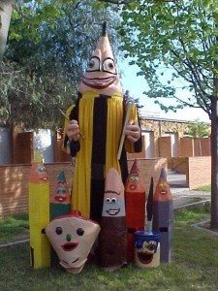

REUNIÓ DE PARES DE 2n

Slide 2
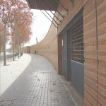
EQUIP DIRECTIU:
DIRECTOR: Sergi Luque
CAP D’ESTUDIS: Jordana Garcia
SECRETÀRIA: Carme Jarque

Slide 3
MESURES COVID-19
Prevenció d’higiene i salut
Distanciament físic
Entrades i sortides controlades.
Control de flux de circulació
Zona de pati exclusiva per cada grup classe.
Grups estables.
Ús obligatori d’una ampolla d’aigua individual amb nom.
Higiene de mans
Mínim 5 cops durant la jornada escolar.
Ventilació constant de les aules.

Slide 4
MESURES COVID-19
Ús de mascareta
Obligatòria a tots els espais escolars. (Portar una mascareta de recanvi)
Requisits d’accés al centre educatiu
Signar la declaració de responsabilitat on ens comprometem a:
No presentar cap símptoma COVID (malestar general, mal de cap, tos, febre, mal de coll, diarrea i vòmits)
No haver estat en contacte amb cap cas positiu de COVID en els últims 14 dies.
Control de símptomes
Control de temperatura en cas de símptomes.
Espais COVID d’aïllament.

Slide 5
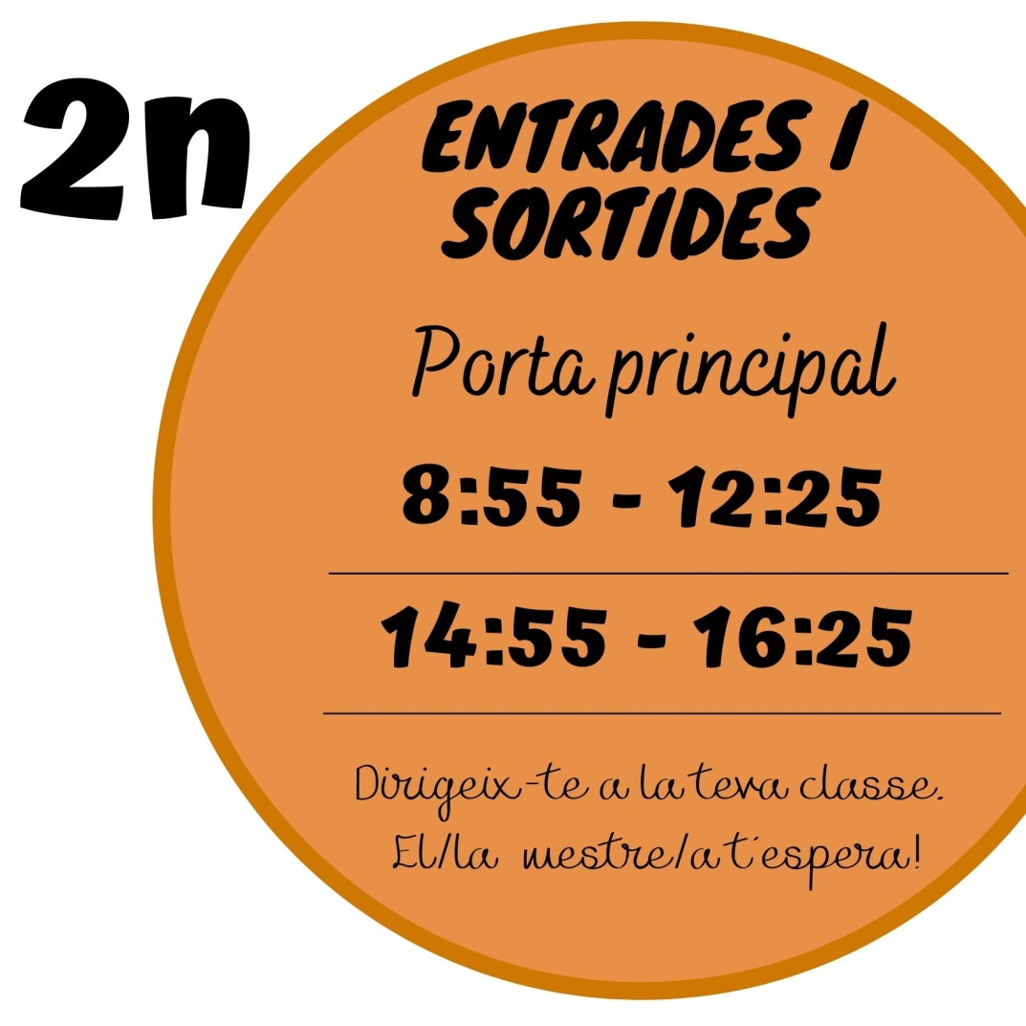
MESURES COVID-19
RECORREGUT
Passadís principal i passadís rosa fins a la classe.

Slide 6
EQUIP DE MESTRES DE 2n
TUTORA 2n A : Blanca Asmarats
TUTORA 2n B: Lourdes Borrego
ANGLÈS: Mònica
MÚSICA: Màxim Escribà
Ed. FÍSICA: Xavi López
Ed. ESPECIAL (SIEI): Laura Facundo
Coordinadora: Eva Ortega

Slide 7
COM ENS COMUNIQUEM
ENTREVISTES I INFORMES
3 informes, un per trimestre.
2 entrevistes al llarg del curs. Les pot sol·licitar el mestre o els pares, via agenda i podran ser presencials o telemàtiques.
Les entrevistes són:
2n A, dilluns de 15:30 a 16:30
2n B, dilluns de 15:30 a 16:30

Slide 8
ALTRES VIES DE COMUNICACIÓ
Cartellera de l’entrada.
Nodes de l’escola
https://agora.xtec.cat/esc-camidelcros/
Xarxes socials:
Facebook: escola camí del cros
Twitter: @CamidelCros
Instagram: @camidelcros

Slide 9

HORARIS
Les franges horàries seran:
- Dues sessions al matí: abans i després del pati
- Pati de 10:30h a 11:00h
- Una sessió a la tarda.
Us farem arribar l’horari per casa. S’ ha de mirar el que li toca fer cada dia i portar el que calgui.

Slide 10
ASSISTÈNCIA
L ‘assistència és obligatòria. En cas d’absència cal portar justificant o justificar-ho a l’agenda per escrit.
Cal arribar puntualment a l’escola. Es portarà un registre d’absències i retards.
Els horaris d’obertura del centre seran a les 8:55h i a les 14:55h però cal respectar el torn d’entrada que teniu assignat per curs.

Slide 11

ÚS DE L’AGENDA
És el vehicle de comunicació entre l’escola i la família.
Apuntem les feines , recordem les sortides i els materials a dur.
Hi posem les hores d’entrevista i comunicacions importants.
Les faltes d’assistència i retard es justifiquen per escrit a l’agenda.
S’ha de revisar cada dia, i cal signar les notificacions, si n’hi ha... Si ens feu un escrit, recordeu al nen/a que ens l’ensenyi.

Slide 12
MATERIAL
El material d’ús habitual serà individual: cada alumne/a disposarà d’un estoig.
El material d’ús menys freqüent és comunitari (retoladors, regle, etc.). Han de respectar-lo. Es desinfectarà després del seu ús.
Cal haver pagat la quota de material comú.
En cas d’haver-ne fet un mal ús, la família es farà càrrec de la despesa del material.

Slide 13
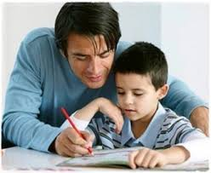
DEURES
Els dimecres i divendres portaran la carpeta groga amb els deures. Es retornen el dijous i el dilluns.
Segon A el divendres portaran un llibre de lectura que han de tornar el dijous amb els deures.
Segon B el dimecres portaran un llibre de lectura que han de tornar el dilluns de la setmana següent.
S’ha de llegir cada dia.
És important que facin els deures sols i després els reviseu.

Slide 14
ANIVERSARIS, APARELLS ELECTRÒNICS, JOGUINES, DINERS
A l’escola NO es pot portar cap tipus d’aparells electrònics, diners, joguines, cromos, vambes de rodes, vambes amb llums...
Si es troba algun d’aquests objectes es portarà a direcció i l’hauran de venir a recollir els pares.
Aniversaris: per la situació excepcional del COVID-19 no es pot portar menjar que no sigui comprat.
No es poden donar les targetes d’invitació dins de la classe.

Slide 15

HÀBITS SALUDABLES
HIGIENE I SALUT:
No venir a escola quan tingui: febre, diarrea, erupcions contagioses, polls i llémenes.
Administració de medicaments amb recepta mèdica i autorització signada.
Autorització administració paracetamol.
La cobertura mèdica dels alumnes és la mateixa que les famílies.
Portar dues caixes de mocadors de paper i dos rotlles de paper de cuina.
Autorització administració paracetamol.
Portar una ampolla d’aigua reutilitzable.
Esmorzars: Dimarts i dijous fruita.
Dilluns i dimecres entrepà.
Divendres lliure.
Sempre dins d’una carmanyola.

Slide 16
HÀBITS I NORMES
NORMES:
És important el seu compliment per tal d’aprendre a viure en societat. Estan escrites a l’agenda.
AUTONOMIA:
Ajudar els vostres fills a preparar-se la motxilla d’EF (tovallola petita i una samarreta de recanvi).
Fer-los responsables de portar el material i els deures.

Slide 17
BIBLIOTECA
Hi haurà una biblioteca de préstec d’aula.
Aquest curs s’intentarà reprendre el servei de biblioteca escolar.
S’han d’acostumar a utilitzar les biblioteques que tenen al seu abast (Pompeu Fabra, Antoni Comas...).

Slide 18
ÀMBITS
Recordem que els llibres són una eina d’ajuda, una eina més de treball. No l’única.
MATEMÀTIQUES I LLENGÜES:
A les àrees de matemàtiques, català i anglès es farà 1 sessió de GRUPS INTERACTIUS.
Tant a català com a castellà es treballa a partir de tipologies textuals.

Slide 19
ÀMBITS
MEDI NATURAL I SOCIAL:
Medi natural: projecte Ciències 6.12.
Medi Social: temes de proximitat.

Slide 20
ÀMBITS
TALLERS: es faran 4 tallers: informàtica, volum, pintura i collage.
EDUCACIÓ EN VALORS/ CULTURA RELIGIOSA: àmbit avaluable + acció tutorial (individual i col·lectiva ).
EDUCACIÓ FÍSICA:
Equipació adient per fer l’àrea.
Samarreta de recanvi i tovallola.
Problemes físics puntuals, nota a l’agenda.
Problemes físics greus, cal certificat mèdic.
PISCINA: per confirmar inici. Els dijous.

Slide 21
ÀMBITS
MÚSICA: ús del quadern pautat, danses i cançons populars.
PROJECTES: treballarem dins l’horari una sessió setmana, partint dels interessos dels alumnes.
PROJECTE NOM DE LA CLASSE:
El treballarem durant el mes de setembre i us demanarem la vostra col·laboració.

Slide 22
COMUNITAT D’APRENENTATGE (Actuacions educatives d’èxit)
GRUPS INTERACTIUS: quatre grups i quatre activitats diferents amb un mínim de dos mestres a l’aula.
TERTÚLIES LITERÀRIES DIALÒGIQUES: Lectura de clàssics universals. Conte de Nadal de Charles Dickens
VOLUNTARIAT: borsa de voluntaris per grups interactius i sortides.
* A partir d’octubre us informarem respecte a l’organització de voluntaris.

Slide 23
COMISSIONS ESCOLA
COMISSIONS ESCOLA
Tornarem a activar les comissions mixtes aquest any.
Comunitat educativa
Infraestructures
Aprenentatges
Convivència
Comissió gestora

Slide 24
SORTIDES
PRIMER TRIMESTRE
Sant Simó i castanyada
Sortida de tardor: Parc del Reguissol
Santa Cecília
Paradetes de Nadal
Cagar el tió i cantada
SEGON TRIMESTRE
Denip
Teatre Monumental: Desgel
Dijous llarder
Carnaval
Setmana cultural
Fundació Miró
Visita Gegants de Mataró
TERCER TRIMESTRE
Educació viària: visita de la policia
Teatre Monumental: La Bella i la Bèstia
Colònies Castell de Fluvià
EL PAGAMENT ES FARÀ A TRAVÉS DEL TPV SORTIDA PER SORTIDA.
EL TPV ES TANCARÀ DOS DIES ABANS DE LA SORTIDA.
UN COP TANCAT NO S’ADMETRÀ CAP PAGAMENT.
AVISAREM PER TPV 15 DIES ABANS DE LA SORTIDA
Colònies: Castell de Fluvià. Sta Maria de Palautordera.
Tres dies i dues nits. Es faran tres pagaments.
Ja anirem informant.

Slide 25
ALTRES
La roba, les motxilles, les mascaretes i les carmanyoles han d’anar marcades amb el nom i curs.
Els abrics, jaquetes, jerseis i bates marcats i amb vetes per poder-los penjar.

Slide 26
AMPA
Telèfon de l ’ AMPA
616882779
És important que el tingueu gravat a la vostra agenda per tal de poder rebre informació.

Slide 27
PRECS I PREGUNTES
GRÀCIES PER LA VOSTRA ATENCIÓ
BENVINGUTS I BON CURS 2021-2022

